Slide 1
ЭФЕКТЫЎНЫЯ МЕТАДЫ І ПРЫЁМЫ ФАРМІРАВАННЯ ЧЫТАЦКАЙ ГРАМАТНАСЦІ
НА ЎРОКАХ БЕЛАРУСКАЙ ЛІТАРАТУРЫ Ў IX-XI КЛАСАХ
Універсальныя прыёмы

Slide 2
Прыём PRES-формула, інакш ПАПС формула:
Пазіцыя: выказваецца свая думка па тэме, праблеме.
Абгрунтаванне: на гэтым этапе важна растлумачыць, чаму такая пазіцыя была абраная.
Прыклад, які пацвярджае абгрунтаванне (можа быць з асабістага вопыту, літаратуры, гісторыі ці жыцця).
Суджэнне (= выснова): гэта крок, які падводзіць вынікі і звязвае ўсе часткі адказу ў адзіную, лагічную структуру.

Slide 3
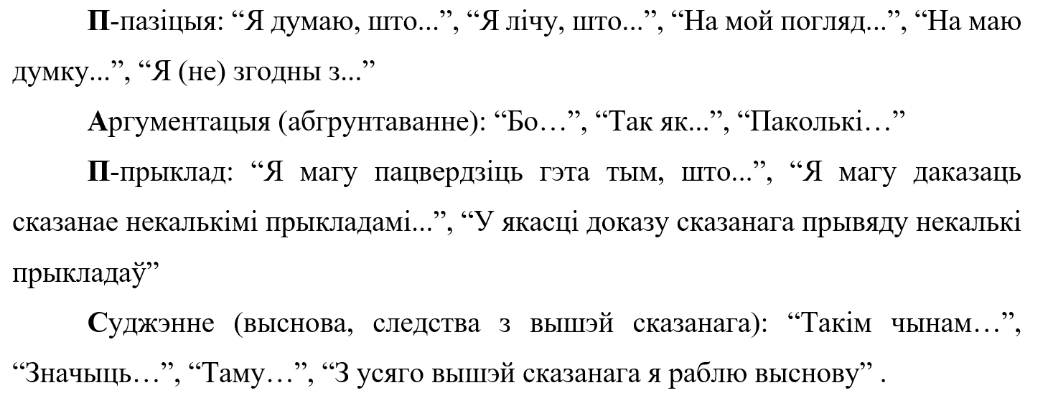
Вербальныя фармулёўкі ПАПС формулы

Slide 4
Прыём RAFT накіраваны на стварэнне тэкстаў пэўнай тэматыкі. Творы могуць адрознівацца па жанры і афармленні. Дадзены метад вучыць школьнікаў разглядаць тэму з розных бакоў і пунктаў гледжання. Прыём спрыяе ўменню аналізаваць змест і праблемы тэксту, ацэньваць, абгрунтоўваць сваю пазіцыю. Кароткае апісанне прыёма:
R – Role (Роля): вызначаецца роля таго, з чыйго пункту гледжання будзе разглядацца тэма або праблема.
A – Audience (Аўдыторыя): высвятляецца аўдыторыя, якой будзе адрасаваны тэкст.
F-Forma (фармат): выбіраецца жанр пісьмовай работы і ў адпаведнасці з ім падбіраюцца стылістычныя сродкі.
T-Topic (тэма): вызначаецца тэма і асноўныя ідэі тэксту.

Slide 5
Фармат (жанр): ліст, апраўдальная прамова, абвінавачванне, маналог, дакладная запіска, аповед, мемуары, дзённік, заклік.
Прыклад задання да твора В.Быкава “Жураўліны крык”
Ролі: героі аповесці Васіля Быкава “Жураўліны крык”.
Аўдыторыя: Глечык піша ліст маці, Іван Пшанічны – апраўдальная прамова перад байцамі (калі б ацалеў), Карпенка піша дакладную запіску пра выкананне баявога задання (камандаванню), Фішар піша дзённік (старонкі дзённіка); Свіст піша заклік (жыць сумленна, змагацца да апошняй кроплі крыві), звернуты да байцоў; Алік Аўсееў маналог пра свой выбар (Чаму ўцякаў з поля бою?), апраўданне перад самім сабой.

Slide 6
Драматычныя творы
УНІВЕРСАЛЬНЫЯ ПРЫЁМЫ ПРАЦЫ З ТЭКСТАМ

Slide 7
Заданні:
а) скласці біяграфію героя;
б) расказаць адзін са сноў персанажа; б) пераказаць падзею той ці іншай сцэны ад імя кожнага героя;
г) узяць інтэрв’ю ў персанажа;
д) скласці маналог героя, дзе б ён адстойваў сваю жыццёвую пазіцыю.

Slide 8
Універсальны прыём для арганізацыі працы над праектам
«Рамонак Блума»

Slide 9
1) знайдзіце, пакажыце, пералічыце, напрыклад, факты з біяграфіі класіка (веды);
2) апішыце, вылучыце, для прыкладу, асаблівасці творчасці, патлумачце (разуменне);
3) праілюструйце, прадэманструйце (прымяненне); параўнайце, прааналізуйце, праверце па некалькіх крыніцах (аналіз);
4) прыдумайце, стварыце, распрацуйце (сінтэз);
5) аргументуйце, дакажыце, спрагназуйце (ацэнка).

